Slide 1
LAS

Slide 2
Penyambungan
Baut dan mur
Keling
Lem
Las
Solder
Patri

Slide 3
Pengelasan
Pengelasan adalah suatu proses penyambungan logam dimana logam menjadi satu akibat panas dengan atau tanpa pengaruh tekanan
Atau proses ikatan metalurgi yang ditimbulkan oleh gaya tarik menarik antara atom
Kategori :
- fusion welding
- solid state welding

Slide 4
Klasifikasi Proses Pengelasan*
I. Pengelasan patri
A. Nyala
B. Dapur
C. Induksi
D. Tahanan
E. Celup
F. Infra merah
II. Pengelasan Tempa
A. Dikerjakan dengan tangan
B. Dikerjakan dengan mesin
1. Rol
2. Pukul
3. Die
III. Pengelasan Gas
A. Udara- asetilen
B. Oksiastilen
C. Oksihidroge
D. Tekanan

Slide 5
Klasifikasi Proses Pengelasan**
IV. Pengelasan Tahanan
A. Titik
B. Kampuh
C. Proyeksi
D. Tumpu
E. Nyala
F. Percussion
V. Pengelasan Induksi
A. Frekuensi tinggi
VI. Pengelasan Busur
A. Elektroda karbon
1. Terlindung
2. Tanpa lindungan
B. Elektroda logam
1. Terlindung
a. Busur terlindung
b..Ttik busur
c. Hidrogen atom
d. Gas inert
e. Busur terendam
f. Lantak
g. Terak elektro

Slide 6
Klasifikasi Proses Pengelasan***
VII. Berkas elektron
VIII. Pengelasan Laser
IX. Pengelasan gesekan
X. Pengelasan termit
A. Tekanan
B. Tanpa tekanan
XI. Pengelasan alir
XII. Pengelasan dingin
A. Tekanan
B. Ultrasonik
XIII. Pengelasan letup

Slide 7
Penyolderan
Penyolderan: proses penyambungan dua keping logam dengan logam yang berbeda yang dituangkan dalam keadaan cair dengan suhu tidak melebihi 430 º C diantara kedua keping logam tersebut
Paduan timbal dan timah yang mempunyai daerah cair antara 180-370 º C banyak digunakan
Kekuatan sambungan logam ditentukan oleh gaya adhesi paduan
Digunakan fluks untuk mencegah terjadinya oksidasi pada permukaan benda kerja
Pemanasan logam dengan dapur, nyala api/listrik, alat solder

Slide 8
Pematrian
Pada proses pematrian logam bukan besi (logam pengisi) dialirkan ke dalam ruang antara logam yang disambung dan dibiarkan membeku.
Logam pengisi mempunyai titik cair di atas 430ºC tetapi di bawah titik cair logam induk
Logam mengisi ruang antara logam karena ada gaya kapiler
Logam dan paduan yang digunakan: tembaga dan paduannya, padua perak, paduan alumunium
Keuntungan:penyambungan logam yang sulit dilas dan berlainan jenis, proses cepat, rapi dan tidak ,memerlukan proses penyelesaian lagi
Digunakan untuk penyambungan pipa, perbaikan benda coran, peralatan listrik

Slide 9
Pengelasan Tempa
Merupakan proses penyambungan tertua.
Proses terdiri dari pemanasan logam (pada dapur) yang kemudian ditempa sehingga terjadi penyambungan logam
Proses agak lambat dan terjadi oksida pada permukaan
Proses cocok untuk baja karbon rendah dan besi tempa

Slide 10
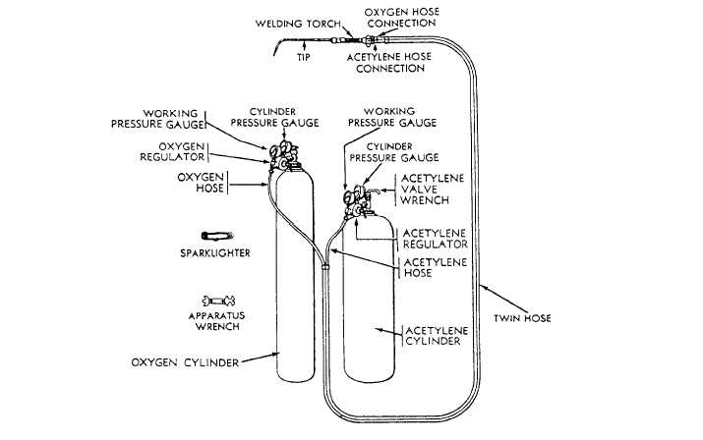
Pengelasan dengan Gas Oksiasetilen*
Untuk memanaskan logam digunakan campuran oksigen dan asetilen
Kelebihan: murah, perawatan minimal, mudah untuk dibawa
Kekurangan: hasil lasan kurang rapih, heat affected zone lebar

Slide 11
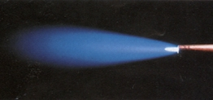
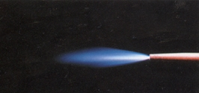
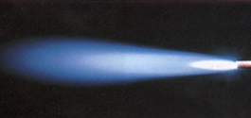
Pengelasan dengan Gas Oksiasetilen**
Sifat nyala diatur dengan mengatur perbandingan campuran gas
Nyala netral : perbandingan gas oksigen dan asetilen 1:1. Umumnya digunakan untuk pengelasan dan pemotongan
Nyala reduksi/karburasi: gas asetilen berlebih. Digunakan untuk pengelasan logam monel, nikel, baja
Nyala oksidasi: gas oksigen berlebih. Digunakan untuk pengelasan kuningan dan perunggu

Slide 12
Pengelasan dengan Gas Oksihidrogen
Suhu lebih rendah dari oksiasetilen (2000ºC)
Digunakan untuk pengelasan lembaran tipis dan paduan dengan titik cair yang rendah, dan dalam pekerjaan mematri
Pengaturan nyala lebih sulit karena perbandingan gas yang berbeda tidak memberikan warna nyala yang berlainan

Slide 13
Las Gas Bertekanan
Ujung tumpu yang akan dilas dipanaskan dengan nyala oksiasetilen hingga 1200ºC kemudian ditekankan
Metode: sambungan tertutup
dan sambungan terbuka
Sambungan tertutup: kedua permukaan yang yang akan disambung ditekan satu sama lainnya selama proses pemanasan
Sambungan terbuka: nyala api ditempatkan di antara kedua permukaan yang disambung

Slide 14
Las Resistansi Listrik
Pada proses ini arus listrik dialirkan melalui logam sehingga menimbulkan panas pada sambungan, dan di bawah pengaruh tekanan terbentuklah sambungan las
Bila arus mengalir dalam logam, panas timbul pada di daerah dengan tahanan listrik terbesar yaitu pada batas permukaan kedua logam atau lembaran
Las resistansi listrik meliputi: las titik, las proyeksi, las kampuh, las tumpul, las nyala, las perkusi

Slide 15
Las Titik (Spot Welding)
Dua atau lebih lembaran logam dijepit diantara elektroda logam
Siklus las dimulai ketika elektroda bersinggungan dengan logam di bawah pengaruh tekanan sebelum arus dialirkan. Waktunya disebut waktu tekan
Kemudian dialirkan arus bertegangan rendah diantara elektroda, logam yang saling bersinggungan menjadi panas dan suhu naik sampai suhu pengelasan. Segera setelah suhu pengelasan tercapai, tekanan antara elektroda memaksa logam menjadi satu dan terbentuklah sambungan las. Waktunya disebut waktu las.
Kemudian arus dihentikan tapi tekanan masih tetap ada, waktu ini disebut waktu tenggang
Terjadi 5 daerah dimana timbul panas

Slide 16
Las Proyeksi
Mirip dengan las titik
Lembaran logam yang akan dilas dipres lebih dahulu pada mesin pons sehingga terjadi proyeksi atau sembulan-sembulan dari dalam logam.
Pengelasan terjadi pada sembulan-sembulan sehingga dihasilkan beberapa sambungan las sekaligus

Slide 17
Las Kampuh
Menghasilkan sambungan las yang kontinu pada dua lembaran yang bertumpuk
Merupakan proses las titik yang kontinu
Digunakan untuk pembuatan wadah logam, knalpot kendaraan, tangki bahan bakar

Slide 18
Las Tumpul
Dua buah logam dengan ukuran penampang yang sama saling menekan dan panas timbul pada permukaan kontak karena terdapat resistansi listrik.
Untuk mengelas batang, pipa, struktur, benda-benda berpenampang sama

Slide 19
Las Nyala
Mirip dengan las tumpul, perbedaannya terletak pada cara pemanasan logam.
Bagian yang dilas disatukan dengan tekanan yang rendah, tegangan tinggi akan menimbulkan loncatan api antara kedua permukaan dan berlangsung terus selama benda maju perlahan-lahan
Dibandingkan dengan las tumpul, las nyala : memerlukan arus yang lebih kecil dari las tumpul, bebas dari oksidasi permukaan, cepat dan pengerjaan penyelesaian lebih mudah

Slide 20
Las Perkusi (Percussion)
Panas pengelasan berasal dari busur listrik yang terbentuk dari pelepasan energi listrik.
Benda yang akan disambung didekatkan dan kemudian bertubrukan (terjadi impak)
Digunakan untuk pengelasan tembaga, alumunium, baja tahan karat, logam berlainan jenis

Slide 21
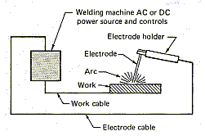
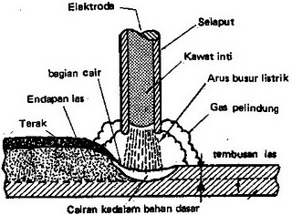
Las Busur*
Sambungan terjadi oleh panas yang ditimbulkan busur listrik yang terjadi antara benda kerja dengan elektroda.
Elektroda atau logam pengisi dipanaskan sampai mencair dan diendapkan pada sambungan.
Mula-mula terjadi kontak antara elektroda dan benda kerja sehingga terjadi aliran arus, kemudian dengan memisahkan elektroda timbullah busur

Slide 22
Las Busur**
Elektroda logam terdiri dari 3 jenis yaitu: elektroda polos, fluks dan berlapis tebal
Fungsi lapisan pada elektroda antara lain:
- membentuk lingkungan pelindung
- membentuk terak untuk melindungi logam cair
- menghilangkan oksida dan ketidakmurnian
- memperlambat kecepatan pendinginan sambungan las
- menstabilisir busur

Slide 23
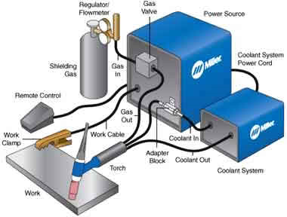
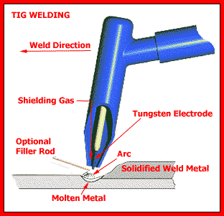
Las Busur Gas Dengan Gas Mulia*
Sambungan terjadi oleh panas yang ditimbulkan oleh busur antara elektroda logam dan benda kerja yang dilindungi terhadap pengaruh lingkungan oleh gas mulia
Digunakan gas argon, helium, CO₂
Dua jenis:
1. menggunakan elektroda wolfram dengan logam pengisi (Tungsten Inert Gas/TIG)
Kualitas sangat baik, untuk benda tipis, peralatan mahal

Slide 24
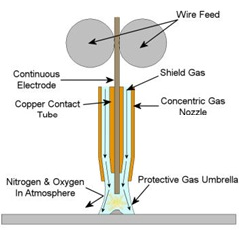
Las Busur Gas Dengan Gas Mulia**
2. menggunakan elektroda terumpan (Metal Inert Gas/MIG
- Proses semi otomatis/otomatis
- Peralatan Mahal

Slide 25
Las Busur Rendam
Pada proses ini logam cair dilindungi oleh lapisan fluks selama pengelasan
Hanya dapat digunakan untuk pengelasan datar

Slide 26
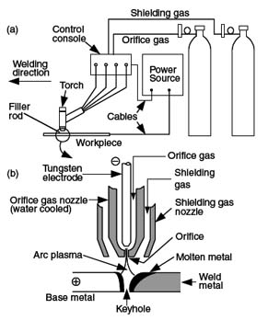
Las Busur Plasma
Merupakan las busur dimana panas yang dihasilkan berasal dari busur plasma yang dikonvergensikan melalui nosel ke benda kerja
Konsentrasi energi dan Intensitas panas lebih besar, pengelasan lebih cepat , hasil lasan lebih baik, namun peralatan mahal
Digunakan gas campuran argon, helium

Slide 27
Las Listrik Berkas Elektron
Sambungan terjadi oleh karena benda kerja dihujami dengan berkas elektron berkecepatan tinggi
Logam mencair karena energi kinetik elektron dirubah menjadi panas ketika tumbukan
Untuk mengelas berbagai jenis paduan super, bahan dengan titik cair tinggi, komponen elektronika

Slide 28
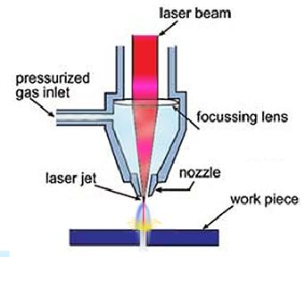
Las Laser
Pengelasan menggunakan laser
Intensitas panas tinggi dan terkonsentrasi
Kualitas las tinggi, mudah diautomasi, haz sempit, mahal, kecepatan lambat, pendinginan cepat

Slide 29
Las Gesek
Penyambungan terjadi oleh panas yang ditimbulkan oleh gesekan akibat perputaran logam satu terhadap yang lainnya dibawah pengaruh tekanan aksial.
Kedua logam yang bersinggungan menjadi panas mendekati tik cair dan logam menjadi plastis
Digunakan untuk menyambung poros, pipa, plastik

Slide 30
Las Termit
Proses pengelasan menggunakan reaksi kimia eksotermis sebagai sumber panas.
Thermit terdiri dari campuran serbuk alumunium dan oksida besi
Digunakan untuk mengelas benda kerja berukuran besar dan sulit dikerjakan dengan cara lain

Slide 31
Las Ultrasonik
Merupakan solid state welding untuk logam sejenis maupun tak sejenis
Energi getaran berfrekuensi tinggi mengenai daerah las dalam bidang sejajar dengan permukaan sambungan las. Gaya yang ada menimbulkan tegangan geser osilasi pada permukaan las, tegangan tersebut merusak lapisan oksida sehingga menghasilkan kontak logam dengan logam dan terjadi sambungan las.
Hanya dapat diterapkan pada logam dengan ketebalan maksimum 3 mm.
Digunakan pada industri elektronik, pengemasan, penerbangan dan ruang angkasa, nuklir

Slide 32
Las Ledakan
Las ledakan atau pembalutan (cladding) merupakan proses las dimana dua permukaan logam dijadikan satu dibawah pengaruh impak dan tekanan
Tekanan yang tinggi berasal dari ledakan
Digunakan untuk menyatukan lembaran logam yang permukaannya luas.
Kelebihan: sederhana, cepat, teliti, dapat menyatukan logam yang berbeda
Kekurangan: logam dengan titik cair dan ketahanan impak yang rendah tidak dapat disambung secara efektif

